Slide 1
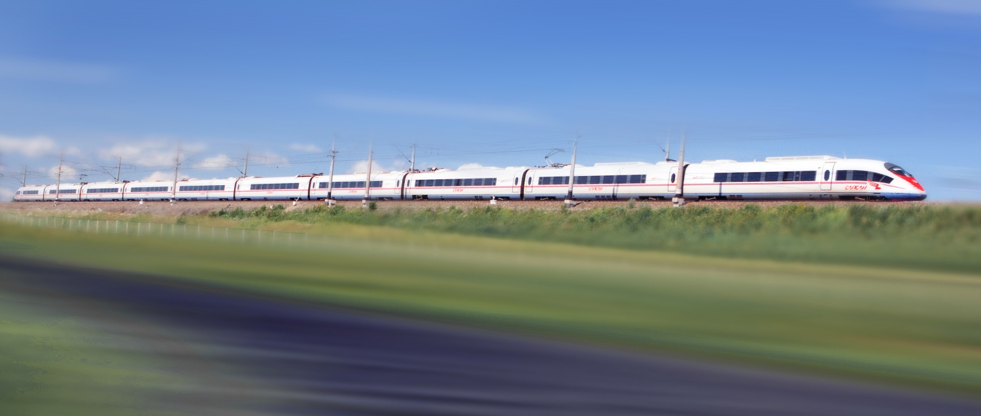

Система управления охраной труда в ОАО «РЖД»
Начальник нормативного отдела Департамента охраны труда, промышленной безопасности и экологического контроля ОАО «РЖД»
Зачиняев Антон Геннадьевич

Slide 2



Политика ОАО «РЖД» в области охраны труда,
защиты окружающей среды и промышленной безопасности
Политика ОАО «РЖД» в области охраны труда, окружающей среды и промышленной безопасности одобрена протоколом Правления ОАО «РЖД» от 10.10.2008 года № 34.
Изменения в Политику ОАО «РЖД» в области охраны труда, защиты окружающей среды и промышленной безопасности утверждены Правлением ОАО «РЖД» (протокол от 27.12.2011г. № 52)
Решением правления ОАО «РЖД»
Одобрены изменения в Политику
холдинга «Российские железные дороги»
в области охраны труда и
окружающей среды, промышленной
и пожарной безопасности
(протокол от 25.11.2013г. № 39)
Настоящая политика распространяется на все филиалы и структурные подразделения ОАО «РЖД», а также его дочерние и зависимые общества (по согласованию).

Slide 3
Нормативное обеспечение системы управления охраной труда в ОАО «РЖД»
Более 250 нормативных и организационно-методических актов по охране труда, в т.ч.:
9 СТО
30 правил по охране труда
149 инструкций по охране труда
СТО РЖД 15.001-2016 «Система управления охраной труда
в открытом акционерном обществе «Российские железные дороги».
Общие положения»
СТО РЖД 15.002-2016 «Система управления охраной труда в ОАО «РЖД». Организация контроля и порядок его проведения»
СТО РЖД 15.003-2014 «Производственный контроль условий труда
в ОАО «РЖД». Общие положения»
СТО РЖД 15.005-2013 «Система внутреннего аудита управления охраной труда и промышленной безопасностью в ОАО «РЖД»
СТО РЖД 15.011-2015 «Система управления охраной труда в ОАО «РЖД». Организация обучения»
СТО РЖД 15.012-2014 «Система управления охраной труда в ОАО «РЖД». Специальная оценка условий труда»
СТО РЖД 15.013-2015 «Система управления охраной труда в ОАО «РЖД». Электрическая безопасность. Общие положения»
СТО РЖД 15. 014-2017 «Система управления охраной труда в ОАО «РЖД». Управление профессиональными рисками.
Общие положения»
СТО РЖД 15.015-2016 «Проходы служебные на объектах ОАО «РЖД» Технические требования, правила устройства и содержания»
На 2019 год запланированы работы по разработке и пересмотру 55 документов, из них: 11 правил по охране труда и 44 инструкции по охране труда, в т.ч. разработка 9-и вновь.

Slide 4
Динамика производственного травматизма в ОАО «РЖД»
за период 2013-2018 гг.

Slide 5
Распределение несчастных случаев по видам происшествий
Общий
Смертельный

Slide 6

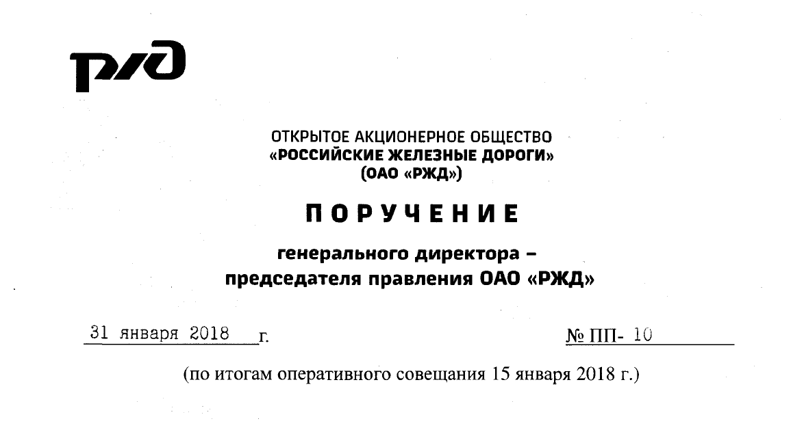

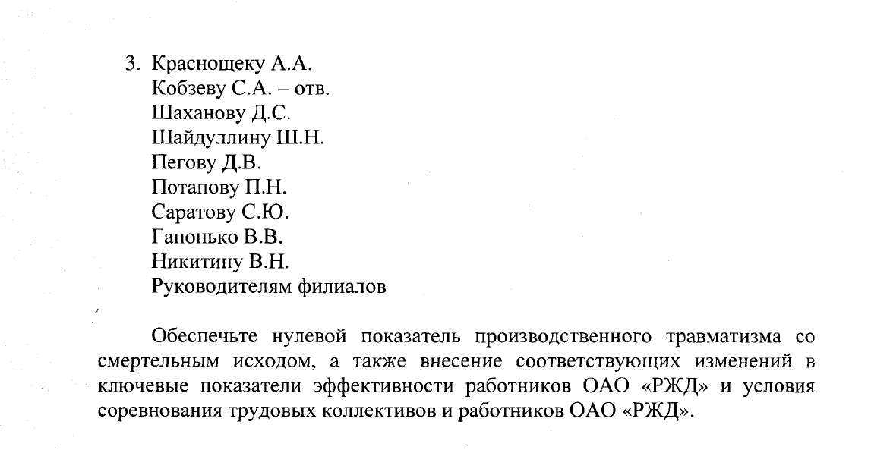
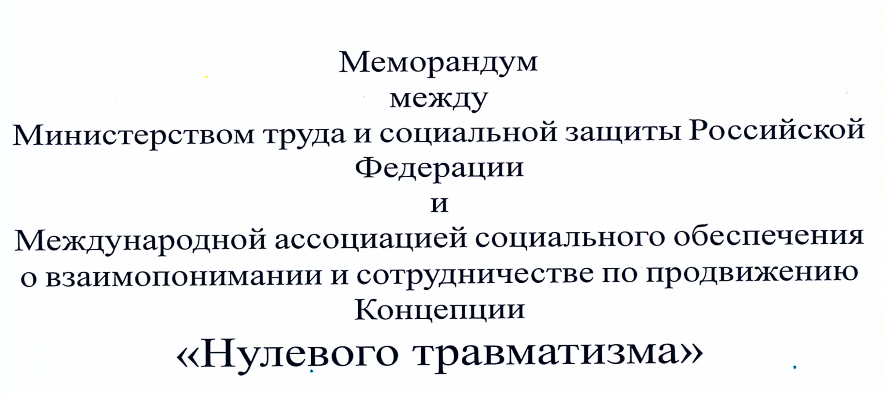
Концепция «Нулевой травматизм» («Vision Zero»)

Slide 7

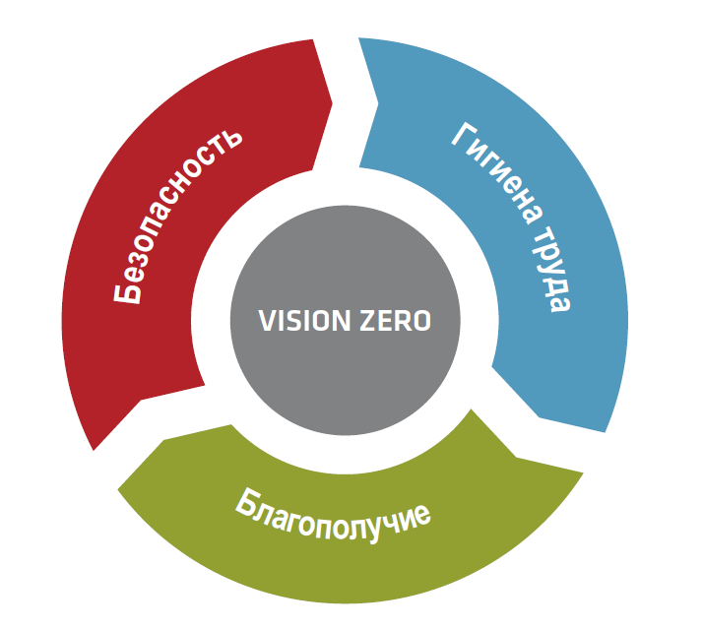
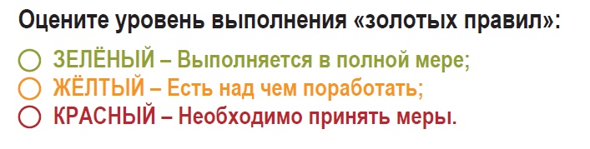
Семь «золотых правил» производства с нулевым травматизмом и безопасными условиями труда в ОАО «РЖД»

Slide 8
Семь «золотых правил» производства с нулевым травматизмом и безопасными условиями труда в ОАО «РЖД»
Правило концепции «нулевого травматизма» | Задачи ОАО «РЖД» в области охраны труда
Стать лидером – показать приверженность принципам | Воспитание корпоративной культуры безопасности труда, ответственного отношения к здоровью работников
Выявлять угрозы – контролировать риски | Снижение потенциальных рисков в области охраны труда
Определять цели – разрабатывать программы | Повышение эффективности предупреждающих мер по соблюдению требований норм охраны труда
Создать систему безопасности и гигиены труда – достичь высокого уровня организации | Совершенствование системы управления в области охраны труда
Обеспечивать безопасность и гигиену труда на рабочих местах при работе со станками и оборудованием | Обеспечение соответствия деятельности в области охраны труда современному уровню развития науки и техники
Повышать квалификацию – развивать профессиональные навыки | Повышение уровня подготовки персонала по вопросам охраны труда
Инвестировать в кадры – мотивировать посредством участия | Обеспечение, развитие и стимулирование персональной и коллективной ответственности работников холдинга «РЖД» за соблюдением требований в области охраны труда

Slide 9

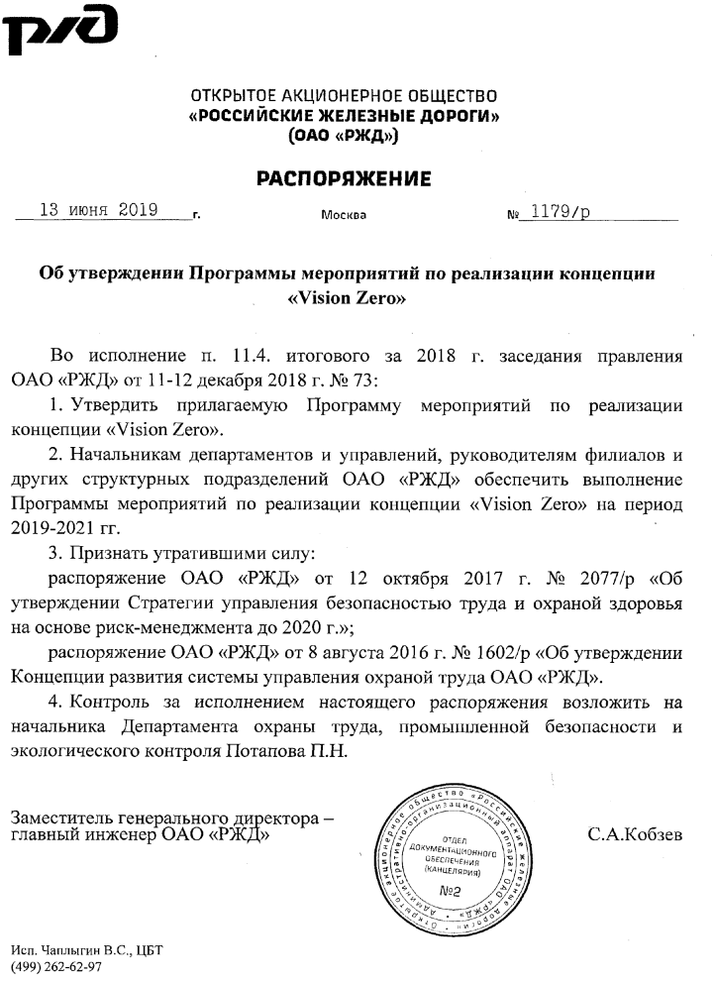
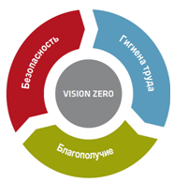
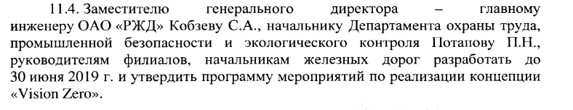
ПРОГРАММА РЕАЛИЗАЦИИ КОНЦЕПЦИИ «VISION ZERO»

Slide 10
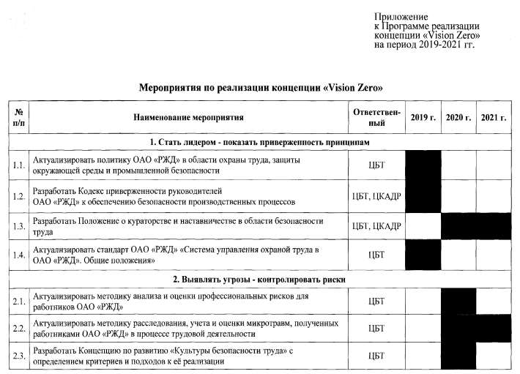
Мероприятия по реализации концепции «Vision Zero» на период 2019-2021 г.г.

Slide 11
Работа Центральной комиссии ОАО «РЖД» по проверке знания руководителями ОАО «РЖД» требований по охране труда
В 2018 году проведено 14 заседаний ЦК с участием 36-ти руководителей центрального и регионального уровней управления допустивших случаи травмирования работников, нарушения требований охраны труда, либо по обращению вышестоящих руководителей.
11 из них, или 30% не прошли проверку знаний и были вызваны для повторных испытаний.
В 2019 году проведено 7 заседаний ЦК с участием 26-ти руководителей, допустивших случаи травмирования работников, нарушения требований охраны труда, либо по обращению вышестоящих руководителей.
3 из них, или 10% не прошли проверку знаний и были вызваны для повторных испытаний.

Slide 12
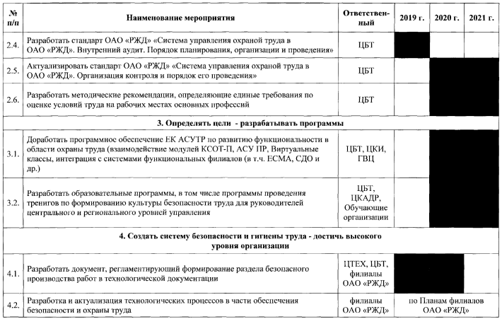
Мероприятия по реализации концепции «Vision Zero» на период 2019-2021 г.г.

Slide 13
Предлагаемые системные решения:
Установление требований безопасности в качестве неотъемлемой части КАЖДОГО технологического процесса, разработка четкого и понятного «алгоритма безопасных действий» для каждого вида работ
Внедрение технических средств и реализация организационных мероприятий, направленных на вывод работников из «ОПАСНЫХ ЗОН»
Внедрение инновационных методов обучения в области охраны труда для всех категорий работников, в т.ч. воспитание ЛИДЕРСТВА в вопросе отношения к собственной безопасности и безопасности других людей
Развитие системы контроля за выполнением требований норм охраны труда, с применением РИСК-ОРИЕНТИРОВАННОГО ПОДХОДА
Пересмотр ОРГАНИЗАЦИОННОЙ СТРУКТУРЫ управления безопасностью производственных процессов

Slide 14

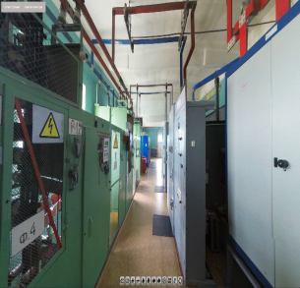
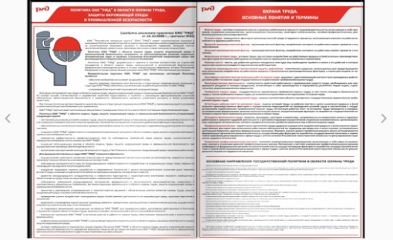
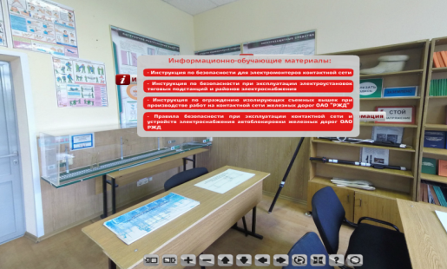
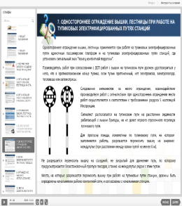
ВИРТУАЛЬНЫЙ КЛАСС ПО ОХРАНЕ ТРУДА
Типовой виртуальный класс
Виртуальные классы по хозяйствам
ЦТ
ЦДТВ
ЦЭ
ЦП
ЦДРП
ЦМ
ЦШ
ЦВ
ЦД
Типовой виртуальный класс
Законодательство по охране труда
Структура управления охраной труда
Инструктажи и проверки знаний
Спец одежда, спец обувь и СИЗ
Правила оказания первой помощи
Электробезопасность
Основы пожарной и промышленной безопасности
Виртуальный класс по хозяйствам

Slide 15

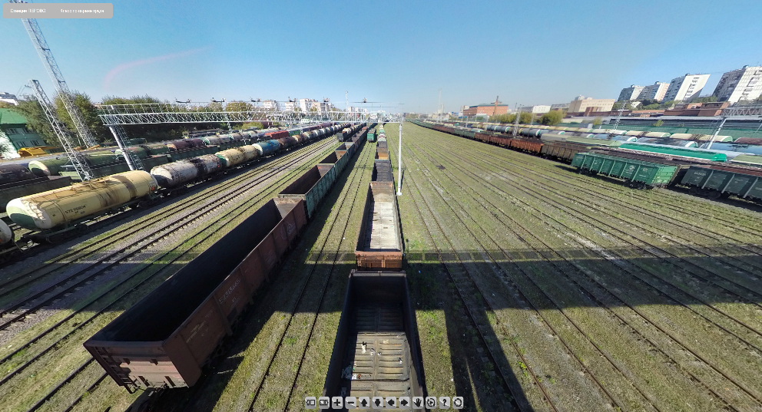
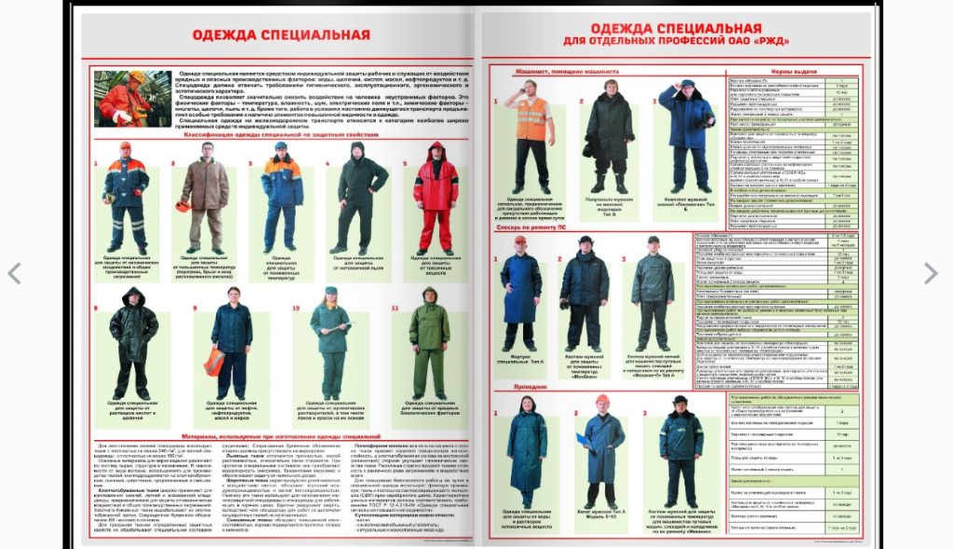
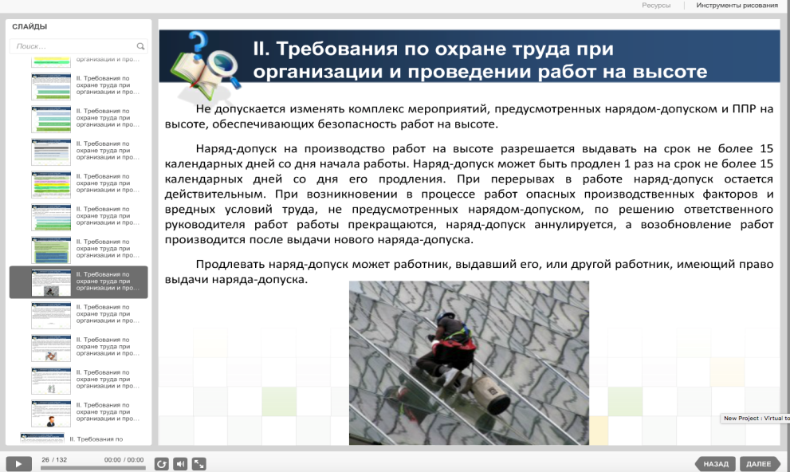
Виртуальный класс ЦВ

Slide 16
Проведение оценочных сессий профессиональных знаний по охране труда для руководителей среднего звена ОАО «РЖД»
Методика проведения оценочных сессий профессиональных знаний по охране труда для руководителей среднего звена ОАО «РЖД»
утверждена распоряжением ОАО «РЖД»
от 7 ноября 2018 г. №2361/р

Slide 17
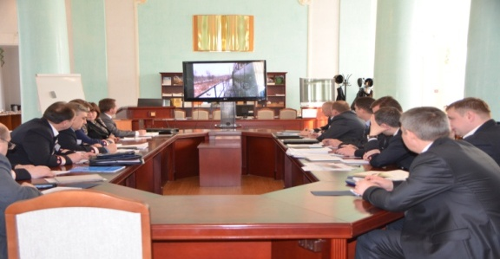
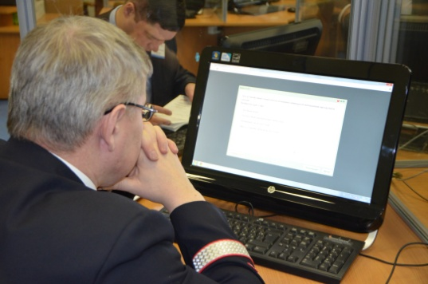
Формат проведения оценочных сессий
Выполнение индивидуального задания
Основной этап Проведение оценочной сессии
Подготовительный этап
Изучение материалов

Slide 18
Основной (очный) этап
Входное тестирование
Деловая игра с поставленной задачей (проблемой)
Итоговое тестирование
Работа экспертов по оценке уровня компетенций руководителей среднего звена
Подведение итогов с выступлениями и консультациями экспертов
Выступление с презентацией итогов выполнения индивидуального задания
Работа в группах
Презентация с защитой итогов работы в группах
Доклады групп по итогам совместной работы

Slide 19
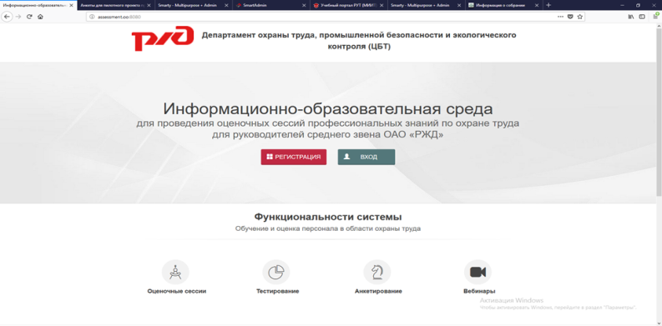
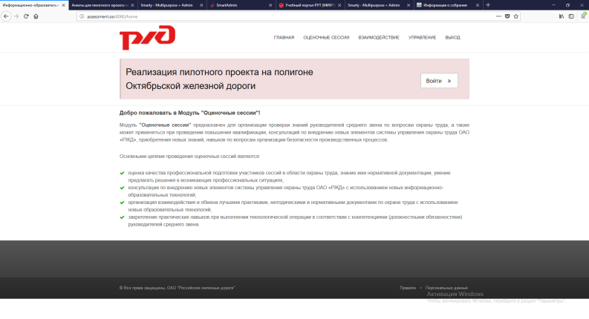
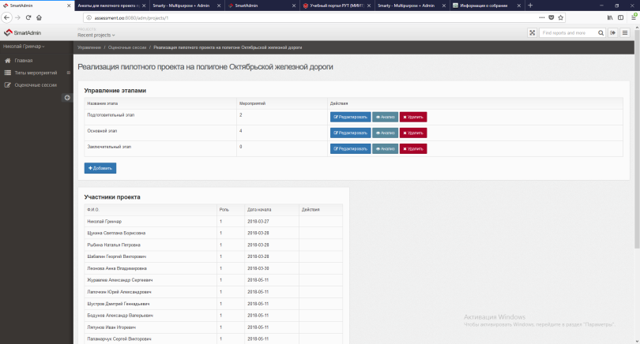
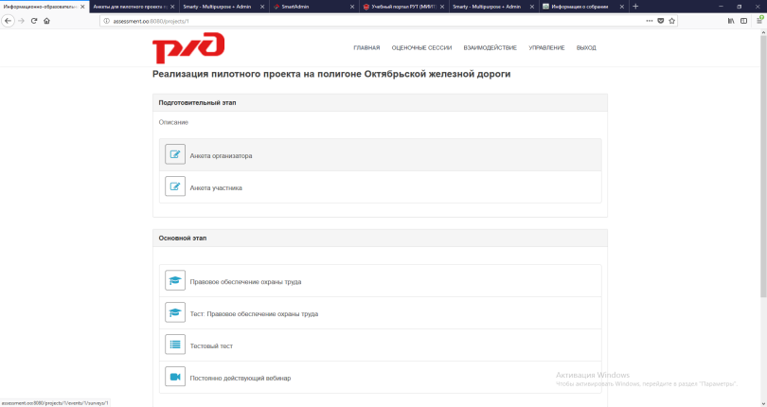
Реализация Информационно-образовательной среды по проведению оценочных сессий по охране труда
Главная страница
Вход в оценочную сессию
Управление этапами
Проведение оценочной сессии

Slide 20
Задачи по внедрению оценочных сессий в ОАО «РЖД» в 2019 году
Подготовка модераторов по проведению оценочных сессий по охране труда
Апробация Методики проведения оценочных сессий профессиональных знаний по охране труда для руководителей среднего звена ОАО «РЖД» в подразделениях компании – получение обратной связи
Повышение квалификации по охране труда руководителей среднего звена с проведением оценочной сессии

Slide 21
БЛАГОДАРЮ ЗА ВНИМАНИЕ!

